Slide 1
Трубопроводчик
Авторы: Михайлов Роман и Попов Ярослав

Slide 2
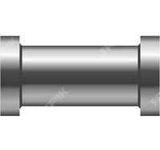
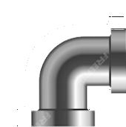
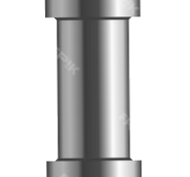
Введение
Игра " Трубопроводчик " — это логическая головоломка, которая проверяет способности игроков к планированию и логическому мышлению. Основной задачей в игре является поворачивание элементов труб таким образом, чтобы соединить источник воды с её конечной точкой. Это не только захватывающее развлечение, но и полезное упражнение для ума.

Slide 3
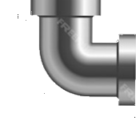
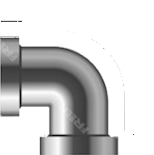
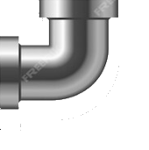
Основная идея игры
Главная цель — обеспечить непрерывный поток воды от начала до конца. Для этого игроку предоставляется поле, на котором расположены фрагменты труб разной формы. Все трубы могут быть повернуты вокруг своей оси. Игроку необходимо собрать единую систему, по которой вода сможет протечь без утечек.

Slide 4
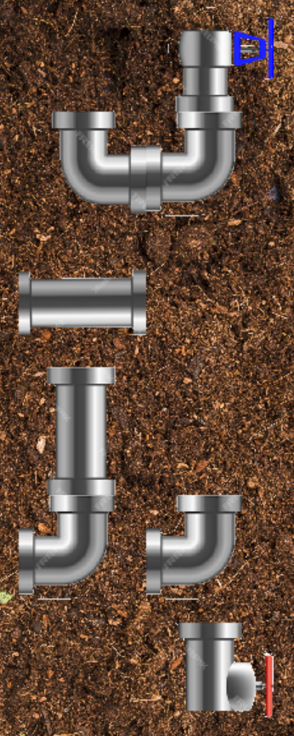
Механика игры
Игровое поле: Поле разбито на клетки, в каждой из которых находится элемент трубы. Изначально элементы разбросаны в произвольных направлениях.
Поворот труб: Игрок кликает на отдельные элементы трубы, чтобы повернуть их. Каждое нажатие поворачивает элемент на 90 градусов по часовой стрелке. Цель — создать связанный маршрут для потока воды.

Slide 5
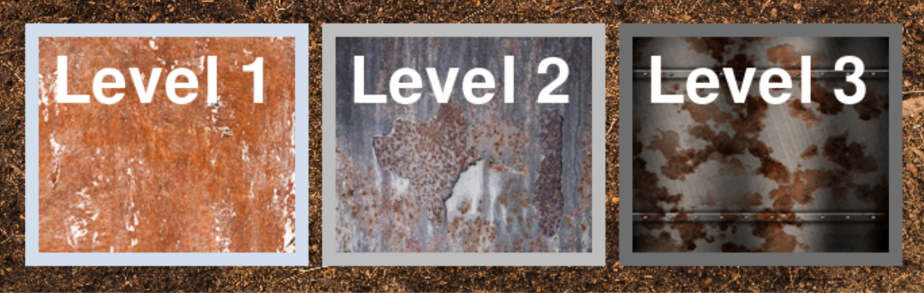
Уровни сложности
Уровень 1: Начальный Игрок сталкивается с простой задачей: небольшое количество труб и очевидный маршрут. Этот уровень помогает понять механику игры и подготовиться к более сложным испытаниям.
Уровень 2: Средний Поле становится больше, а маршрут — запутаннее.
Уровень 3: Сложный Максимальный уровень сложности предлагает большое количество труб, многие из которых находятся в неудобных местах.

Slide 6
ЗАКЛЮЧЕНИЕ
Игра " Трубопроводчик " — это сочетание увлекательного игрового процесса. Она подойдёт как для детей, так и для взрослых, предоставляя возможность не только провести время с интересом, но и улучшить свои навыки.
Использованы библиотеки pygame, sys, random, time

Slide 7
Спасибо за внимание!

